Slide 1

시장바구니, 시바(Siba)
A조 : 의욕만땅팀
당신과
함께하는
시장바구니, 시바

Slide 2
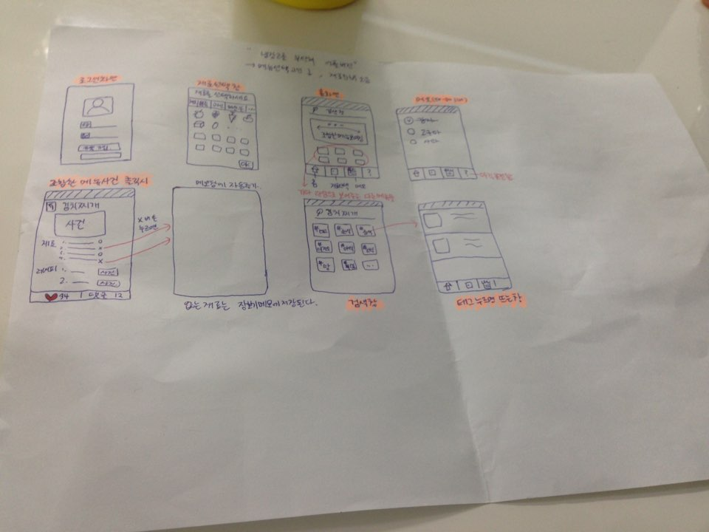
1. 시장바구니, 시바의 탄생
우리 뭐 만들까?
글쎄…
그럼, 각자 이번 주말까지 생각해서 아이템 하나씩 말하자!
시바 어때?
시바? 이거 욕 같은데…
시장바구니의 시바!!!
당신과
…….
함께하는
시장바구니, 시바

Slide 3


2. 시바(Siba) 앱 UXI 방향성
실용적
기능
간결한
UI
귀여운
이미지
당신과
함께하는
시장바구니, 시바

Slide 4

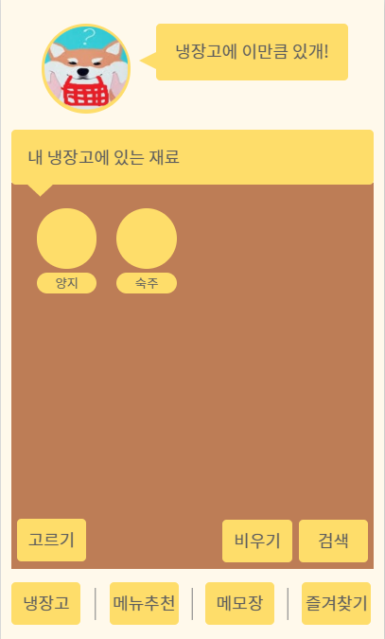
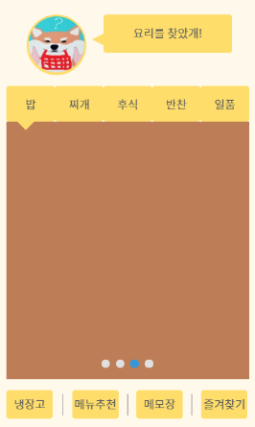
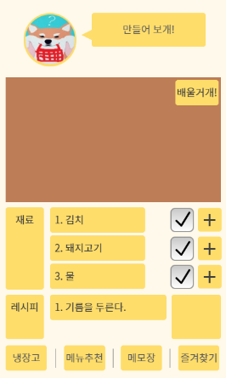
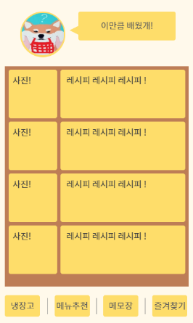
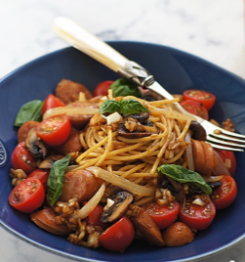



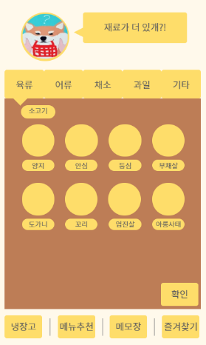
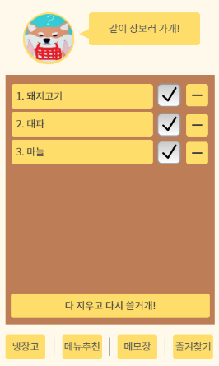
3. Activities 구성(총 7개)
시작
메뉴 추천
레시피
즐겨찾기
당신과
냉장고 (홈)
재료 추가
메모장
함께하는
시장바구니, 시바

Slide 5

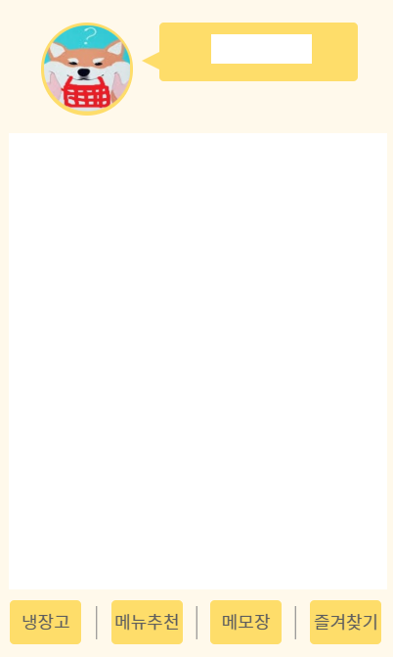
3.1 Activities 구성 – 메인 화면, 공통 메뉴
독특한 문구 삽입
냉장고 재료 관리 화면으로 이동
추천한 음식을 볼 수 있는 화면으로 이동
장보기 재료 메모 목록 보기로 이동
레시피를 즐겨찾기 한
목록 으로 이동

Slide 6
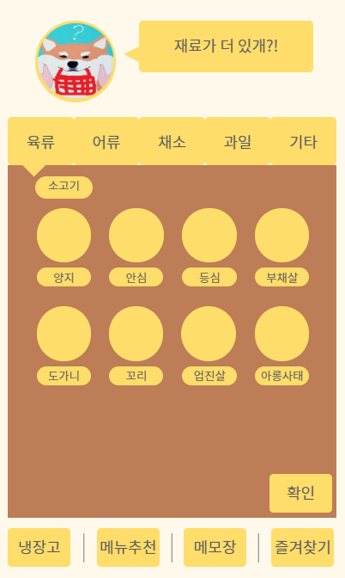







3.3 Activities – 냉장고 재료 선택 화면
대분류 : 채소, 육류, 어류, 과일, 기타(총 5개)
소분류(총 17개):
- 채소 : 잎채소/열매채소/버섯
육류 : 알/닭/돼지/소/오리
어류 : 생선류/조개&갑각/해조류/건어물&알&젓갈
과일 : 과일
기타 : 유제품&치즈/양념&소스&향신료/가공식품,
곡류&견과류&가루/음료&주류
재료 : 총 221개
기능 구현)
카테고리 테이블에서 재료 가져와서 보여주는 기능
사용자가 재료 선택을 하지 않고 확인 버튼 누를 시“
재료는 최소 3개 선택해야 합니다” 알림 창 띄우기
3. 확인 버튼 누르면 추천된 음식 메뉴 화면으로 이동

Slide 7
3.2 Activities – 선택된 냉장고 재료 목록 화면
기능 구현)
선택한 냉장고 재료를 보여주는 화면
선택한 냉장고 재료가 없을 경우 “ 냉장고 재료를 골라주세요(최소 3개)” 메시지 띄우기
“고르기” 버튼을 클릭하면 냉장고 재료를 선택할 수 있는 화면으로 이동
“비우기” 버튼을 클릭하면 선택된 냉장고 재료 모두 삭제
“검색” 버튼 누르면 추천 된 음식화면으로 이동

Slide 8

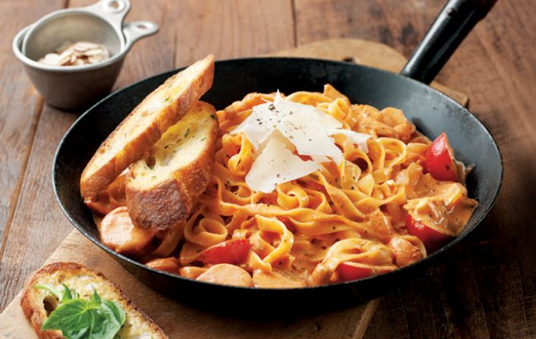
3.4 Activities – 메뉴 추천 화면
분류 : 밥/찌개/후식/반찬/일품
기능 구현)
사용자가 냉장고 재료를 고르고 확인을 누르면 나오는 화면
사용자가 선택한 냉장고 재료 중에 Random하게 선택해서 음식 추천 (최대 4개)
냉장고 재료를 통한 추천 메뉴 조건은 OR
다른 음식 추천 받고 싶을 경우 하단 버튼 “메뉴추천” 클릭

Slide 9


3.5 Activities – 레시피 화면
기능 구현)
추천된 음식을 누르면 레시피 보여주는 기능 구현
“배울거게!” 버튼 클릭하면 즐겨찾기에 추가
“+” 버튼을 누르면 메모장에 추가
냉장고 속에 있는 재료와 일치하면 체크박스 선택됨.

Slide 10

3.6 Activities – 장보기 재료 메모 화면
기능 구현)
메모장 테이블에서 데이터 가져와서 보여주는 기능 구현
마이너스 버튼 누르면 재료 하나 삭제 기능 구현
장을 본 재료와 아닌 재료 구분을 위한 체크박스 기능 구현

Slide 11
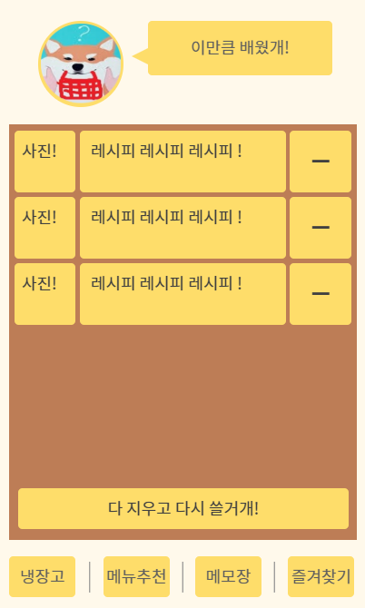
3.7 Activities – 즐겨찾기 화면
기능 구현)
사용자가 “즐겨찾기” 한 음식을 보여주는 화면
“-” 버튼 클릭하면 즐겨찾기 하나 삭제
“다 지우고 다시 쓸거게!” 버튼 클릭하면 전체 삭제
Notes:
즐겨찾기 삭제버튼이 없음

Slide 12
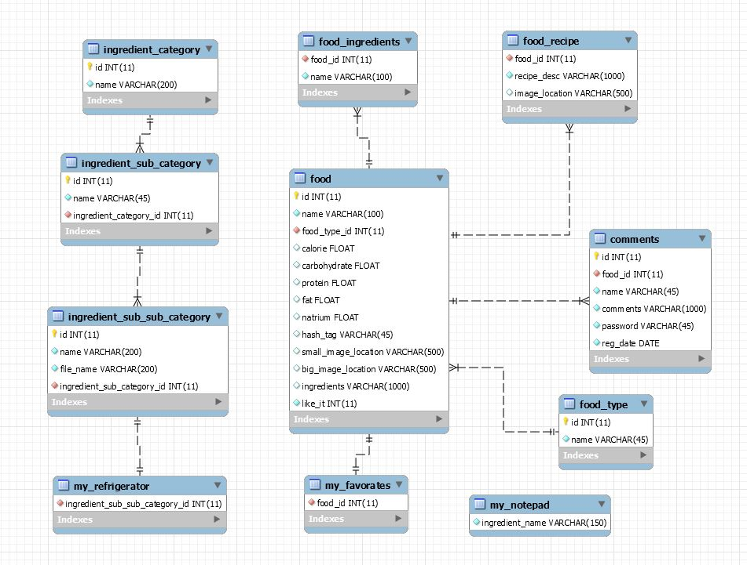
4. 물리 테이블 설계(총 11개)
당신과
함께하는
시장바구니, 시바

Slide 13
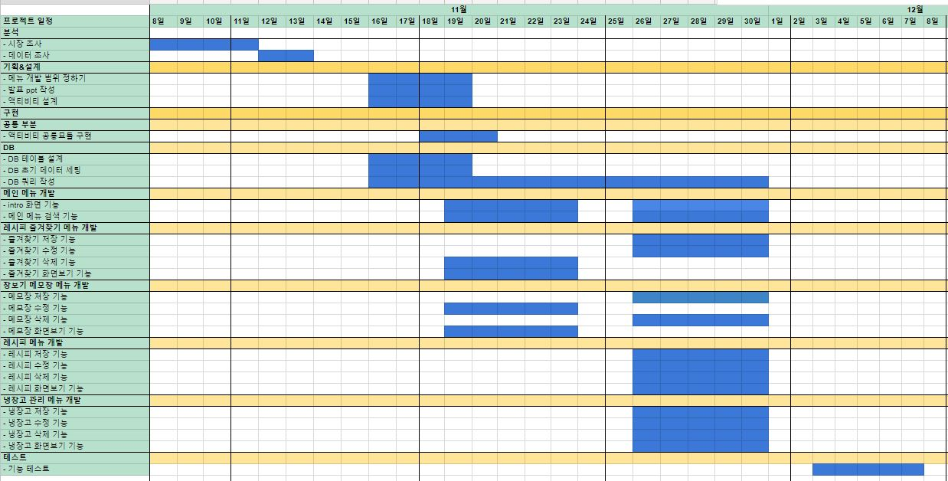
5. 프로젝트 일정
( 2018.11.08 ~ 2018.12.08 )
당신과
함께하는
시장바구니, 시바

Slide 14





6. 개발 환경
Android Studio
3.2.1
Windows
64-bit
SQLite
미정
GitHub
2.15.2
MariaDB
10.2
Java
1.8
당신과
함께하는
시장바구니, 시바

Slide 15



tmfvmadl
Project Leader
Github 사용법 숙지 후 전파
프로젝트 일정 관리
3. 공통모듈 개발
4. 메인 메뉴개발
걱정이를 안고 있는 슬픔이 권병준
Byungjun Kwon
당신과
함께하는
시장바구니, 시바

Slide 16


Idea Bank
1. 시장 조사
2. 자료 수집
3. 즐겨찾기 메뉴 개발
새침데기 막내
박선희
Sunhee Park
당신과
함께하는
시장바구니, 시바

Slide 17
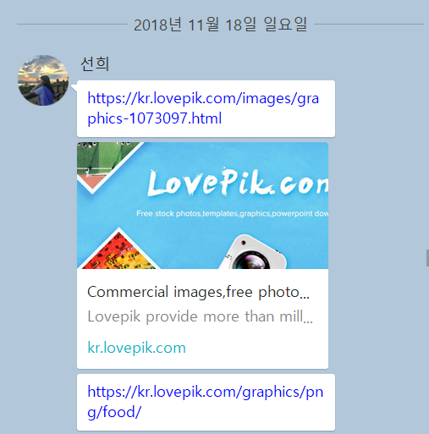
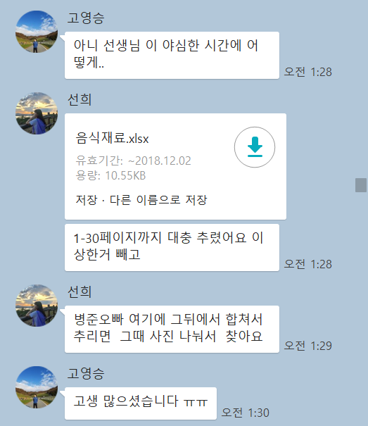

새침데기 선희가 새벽까지 일하는 증거

Slide 18



Project Planner
1. 화면 설계
2. 레시피 메뉴 개발
3. 냉장고 메뉴 개발
책임감 강하고 듬직한 고영승
Youngseung Koh
당신과
함께하는
시장바구니, 시바

Slide 19

Icon Designer
아이콘 디자인
자료 취합
중국어 잘하는 베짱이 정한솔
Hansol Jung
당신과
함께하는
시장바구니, 시바

Slide 20

DB Architecture
1. 테이블 설계
2. Query 작성
3. 안드로이드와 서버간의
데이터 전달하는 API 개발
모아나 정나예
Naye Jung
당신과
함께하는
시장바구니, 시바

Slide 21

또 만나개!
End
당신과
의욕만땅팀
함께하는
시장바구니, 시바

